Slide 1
La cultura durante la colonia

Slide 2
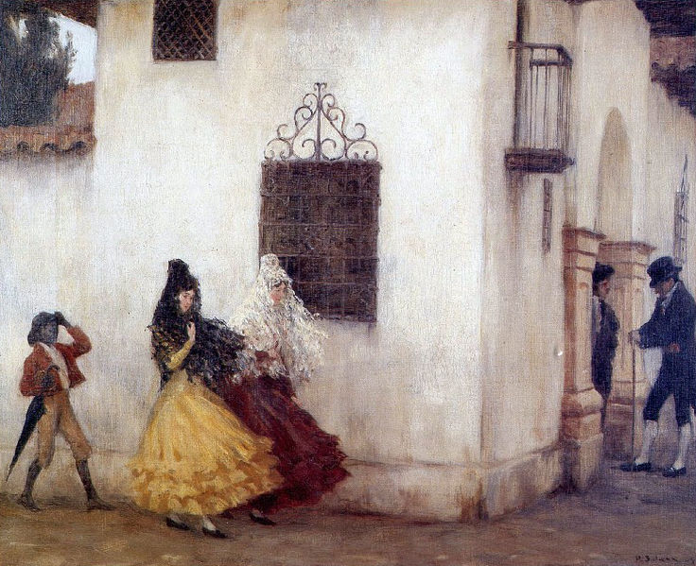
Durante este periodo de tiempo, la expresión cultural y artística reflejaba el prestigio y poder de la iglesia católica y la aristocracia española en el Nuevo Reino de Granada (c. 1548-1717). Conocido posteriormente como el virreinato de la Nueva Granada (1717–1819).

Slide 3
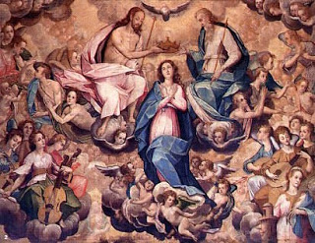
Pintura

Slide 4
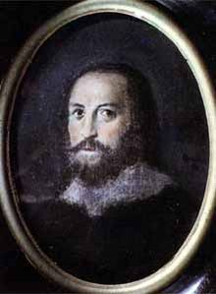
Gregorio Vasquez de Arce y Ceballos
Gregorio Vásquez de Arce y Ceballos (1638–1711), fue el pintor más importante de la época colonial española en Colombia. Trabajó durante una era dominada por el estilo barroco hispano-americano que prosperó a partir de 1650 a 1750.
Vázquez ha sido considerado como el pintor más grande proveniente de Colombia. La mayoría de sus pinturas son religiosas en naturaleza, con temas que incluyen la vida de Cristo y de la Virgen, de los santos, y de las escenas del nuevo testamento.
Su pintura de la trinidad como una figura única con cuatro ojos y tres caras, fue considerada heréjica porque se asimilaba a las deidades indas.
Los ángelesd de Sópó es una serie de doce pinturas, cadauna representando un arcangel en un fondo temebroso.

Slide 5
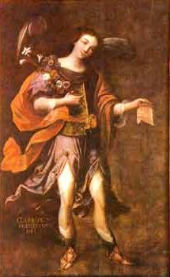
Gabriel – fuerza de Dios: El arcangel de la divina salvación.

Slide 6
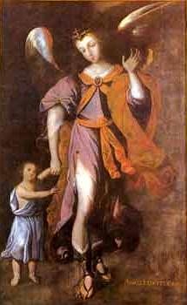
Angel Guardian – Compañia de Dios: El ángel de los niños

Slide 7
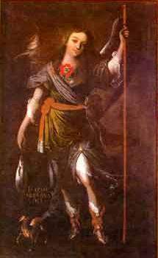
Rafael – Medicina de Dios: La sanidad Divina

Slide 8
Arquitectura

Slide 9
Su desarrollo se basó en los modelos y estilos arquitectónicos propios de la época en España. Podemos encontrar ejemplos muy claros en los pueblos coloniales que se conservan en lugares como los siguientes:

Slide 10
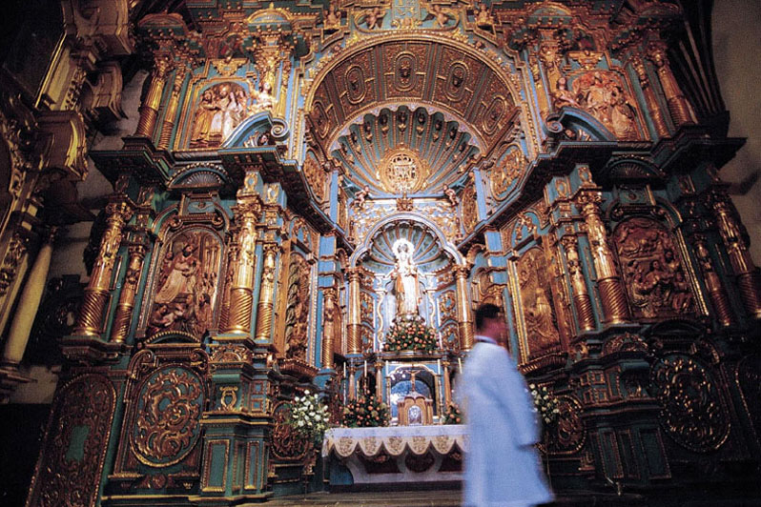
Catedral de Lima

Slide 11
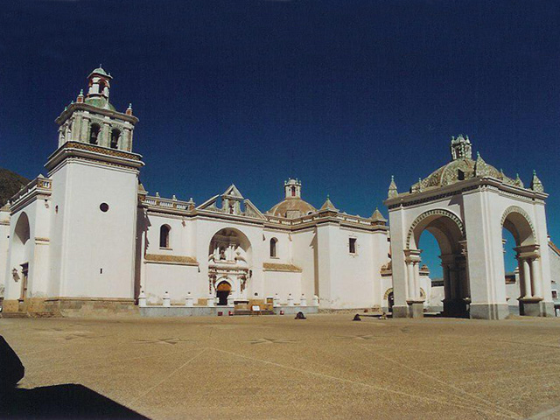
Santuario de Peregrinación de Copacabana.

Slide 12
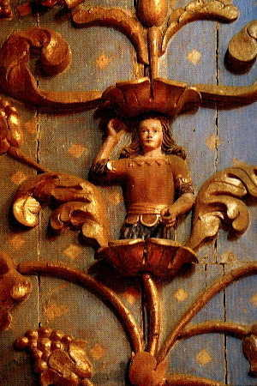
Catedral de Tunja en Colombia

Slide 13
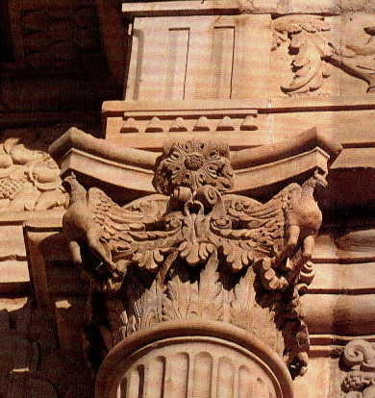
Catedral de Tunja en Colombia

Slide 14
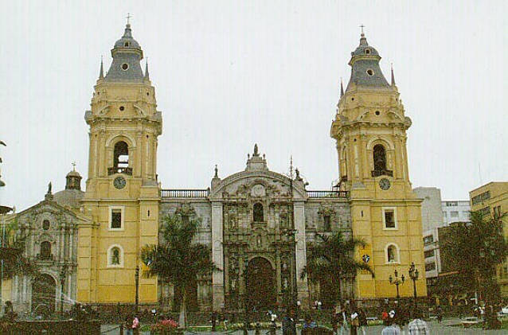
Catedral de Lima

Slide 15
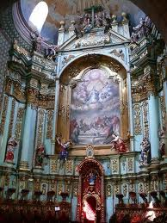
Catedral de Quito en Ecuador

Slide 16
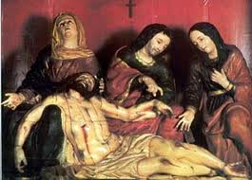
Catedral de Quito en Ecuador

Slide 17
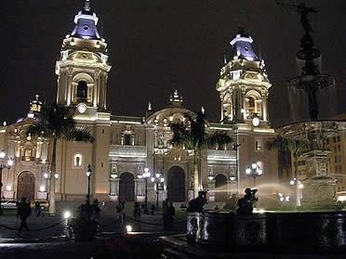
Catedral de Lima

Slide 18
Música

Slide 19
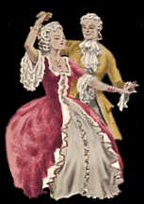
Al igual que la pintura y el arte en general, giraba en torno a temas religiosos propios del renacimiento y el Barroco. Los instrumentos musicales utilizados en la interpretación de la música sacra fueron el órgano, el fagot , la guitarra y el arpa.
Los villancicos tenían mucha aceptación y se cantaban incluso fuera de la época navideña.
La música puramente europea, se cultivó entre los altos estratos sociales.

Slide 20
Literatura

Slide 21
Aunque su temática principal era religiosa, en un comienso se destacaron las crónicas de varios escritores españoles en las que se describían aconteceimientos de la conquista y los primeros años de la colonia.
Juan Castellanos, Fray Pedro Simón y Juan Rodriguez Freyle fueron los más importantes escritores durante la época colonial en la Nueva Granada por sus trabajos literarios: Elegías de varones ilustres de Indias, Noticias historiales de las conquistas de tierra firme noticias historiales de las conquistas de tierra firme en las Indias Occidentales y el Carnero.

Slide 22
Educación

Slide 23
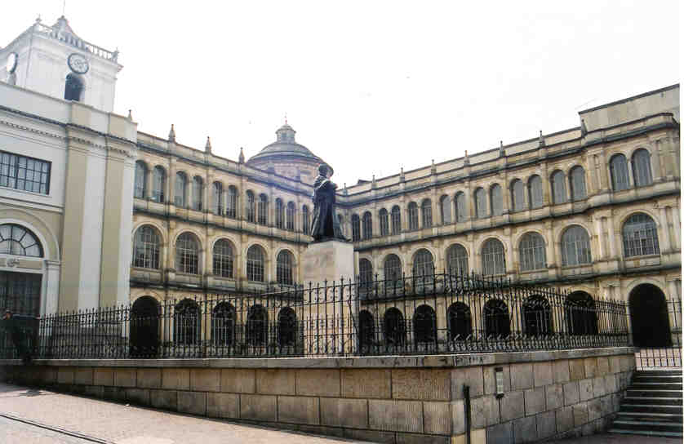
El papel principal de la iglesia en el nuevo mundo fue la evangelización. Cada expedición traia consigo un fraile, que estaba a cargo de la conversión de los nativos a la fe católica. Las comunidades de los Franciscanos, Augustinianos, Jesuitas y Dominicanos llegaron a la Nueva Granada con los conquistadores.
Años después, cuando muchos de los nativos se habían convertido a el cristianismo, la iglesia jugaba un papel muy importante en la educación de la población. Muchas comunidades se distinguieron por el deseo de crear instituciones de educación y evangelización.
La Sociedad de Jesús fundó muchos colegios, incluyendo el colegio de “San Bartolomé” creando las bases para la creación de la Universidad Javeriana.
En 1558, los Dominicanos fundaron la Universidad de Santo Tomás. Otras comunidades, como la Augustiniana y la Franciscana, fueron los responsables de la evangelización de los indígenas in áreas remotas de los centros urbanos.

Slide 24
Moda

Slide 25
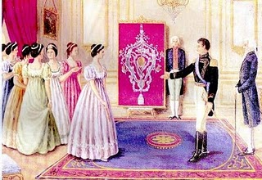
Durante la época de la colonia, el vestuario de las mujeres ricas, especial mente en Santa Fe de Bogotá, era muy similar a los vestidos europeos “corte princesa”.
Los hombres vestían pantalones muy ajustados y chaquetas con una camisa blanca, y para ocasiones de gala era muy similar pero con dos colas en la parte de atrás.

Slide 26
